Slide 1
Technocrats
Project AQUA

Slide 2
Съдържание:
Екип.
Идея на проекта.
Използвани технологии/езици.
Бъдещи идеи.

Slide 3
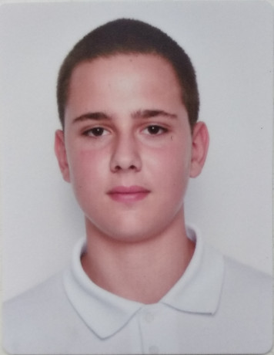
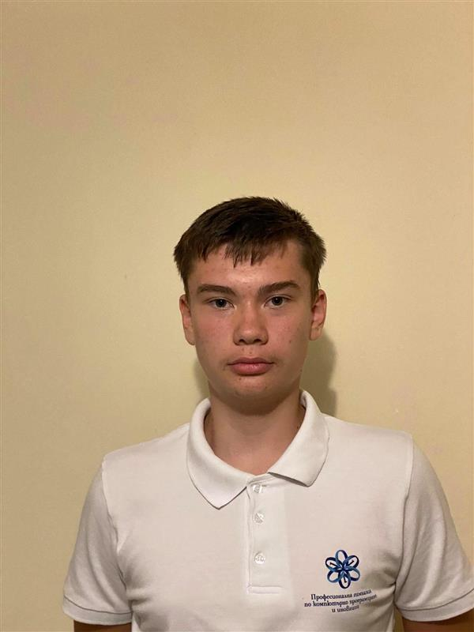
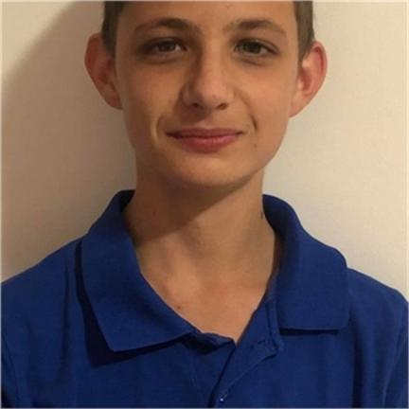
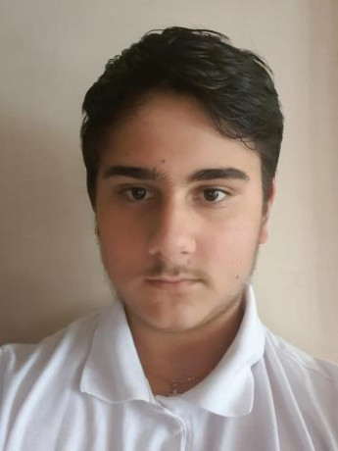
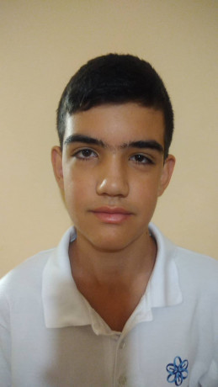
Екип
Георги Малчев – минимално участващ
Николай Димитров – минимално участващ
Тодор Зафиров – минимално участващ
Божидар Бояджиев – Front-end и Back-end Developer
Георги Жеков - Designer

Slide 4
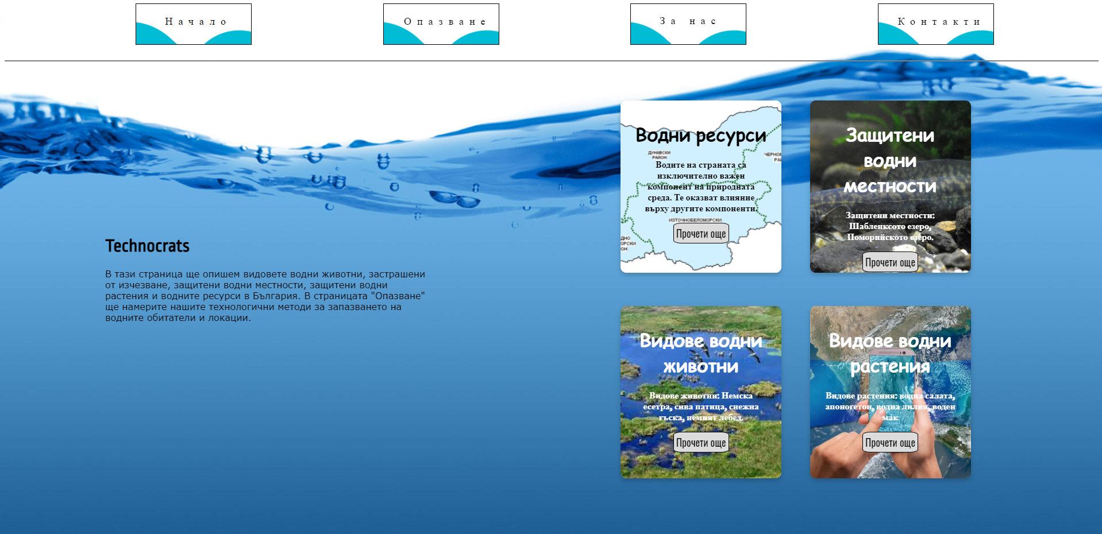
Идея на проекта:

Slide 5





Използвани технологии

Slide 6
Бъдещи идеи:
Създа-ване на база данни
Създа-ване на прило-жение
Опти-
мизация на сайта
Подобря-ване на дизайна
Оптими-зация на прило-жението

Slide 7
Благодаря ви за вниманието!
Сега към сайта!

